Slide 2
PARADAS LGBT

Slide 3
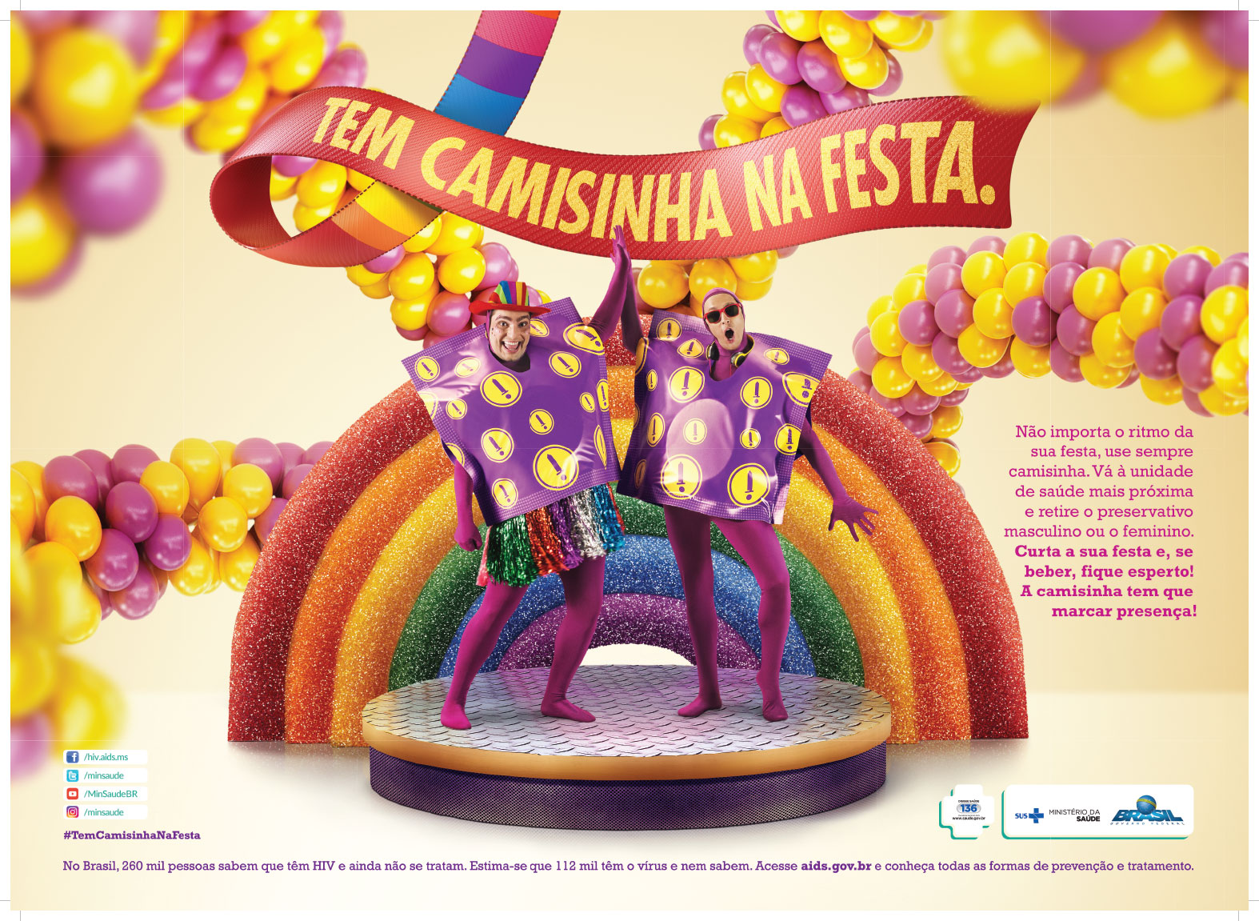
Arte Conceito

Slide 4
MUB

Slide 5
Walkdoor

Slide 6
FESTA JUNINA

Slide 7
Arte Conceito

Slide 8
Mochiladoor

Slide 9
Moldura para foto

Slide 10
PARINTINS

Slide 11
Arte Conceito

Slide 12
Mochiladoor

